Slide 1
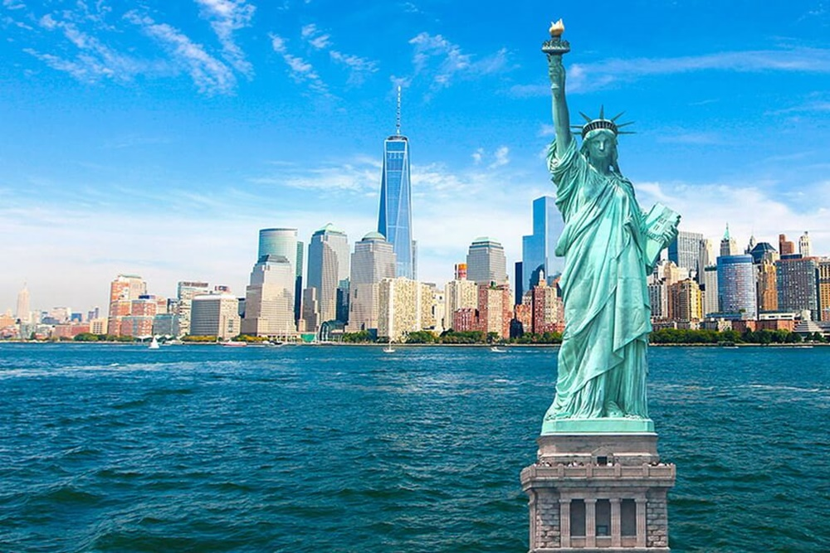
Du lịch Mỹ - Los Angeles

Slide 2

Du lịch Cần Thơ – Kiên Giang

Slide 3

Du lịch Phú Quốc

